Slide 1

Наиболее востребованная форма повышения финансовой грамотности для предпринимателей
Банк УРАЛСИБ
Практика

Slide 2




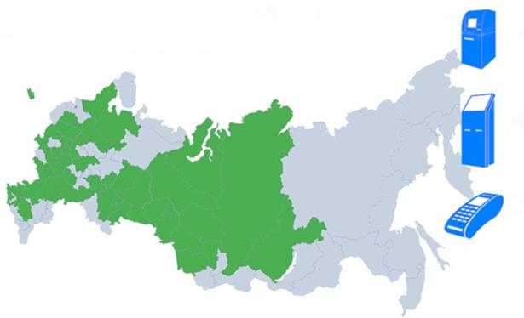


БАНК УРАЛСИБ – один из крупнейших универсальных банков федерального уровня
О БАНКЕ УРАЛСИБ
46
274
1488
АКТИВЫ
ТОП 20
Регионов присутствия
Точки продаж
банкомата
561.3
ДЕПОЗИТЫ
ЮРИДИЧЕСКИХ ЛИЦ
528
млрд.руб.
платежных терминалов
ТОП 5
КАПИТАЛ
по объемам
кредитования МСБ
22 261
51.4
(по данным Эксперт РА)
на 1.01.2019
POS-терминалов
млрд.руб.
Банку присвоены рейтинги международных рейтинговых агентств:
B3
B+
B-
Информация предоставлена по состоянию на 01.01.2019
* Рэнкинг по активам и капиталу приведен по частным банкам РФ с российским капиталом

Slide 3
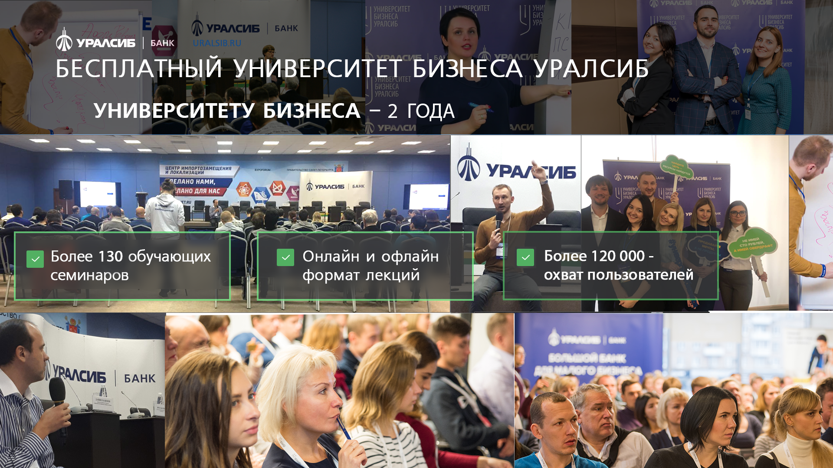
БЕСПЛАТНЫЙ УНИВЕРСИТЕТ БИЗНЕСА УРАЛСИБ
Более 120 обучающих
семинаров
Онлайн и офлайн формат лекций

Slide 4

Об Университете Бизнеса
Университет Бизнеса Банка УРАЛСИБ:
АКТИВЫ
Цель проекта – начинающие и опытные предприниматели БЕСПЛАТНО могут
получить необходимые знания для старта и развития бизнеса.
Преподаватели Университета – профессиональные коучи и успешные бизнесмены
Проект стартовал в марте 2017 г.
В ноябре 2017 г. Банк УРАЛСИБ стал лауреатом ежегодной премии «Женщина имеет значение»
в номинации «Образовательная программа в сфере бизнеса» в категории «Бизнес и сервис».
В мае 2018 г. Банк стал победителем конкурса «Лучшая банковская программа для МСП – 2018»
в номинации «За развитие финансовой грамотности бизнеса».
млрд. руб.
Итоги за год работы в цифрах:
7 600+
регистраций
100+
семинаров
88 000+
посещений
30 000+
просмотров
На семинары Университета
зарегистрировались
более 7 600 раз
Преподаватели провели
более 100 семинаров
Более 88 000 человек
посетили страницы
Университета
на сайте Банка
Пользователи YouTube
более 30 000 раз
просмотрели
видеозаписи лекций

Slide 5


Slide 6
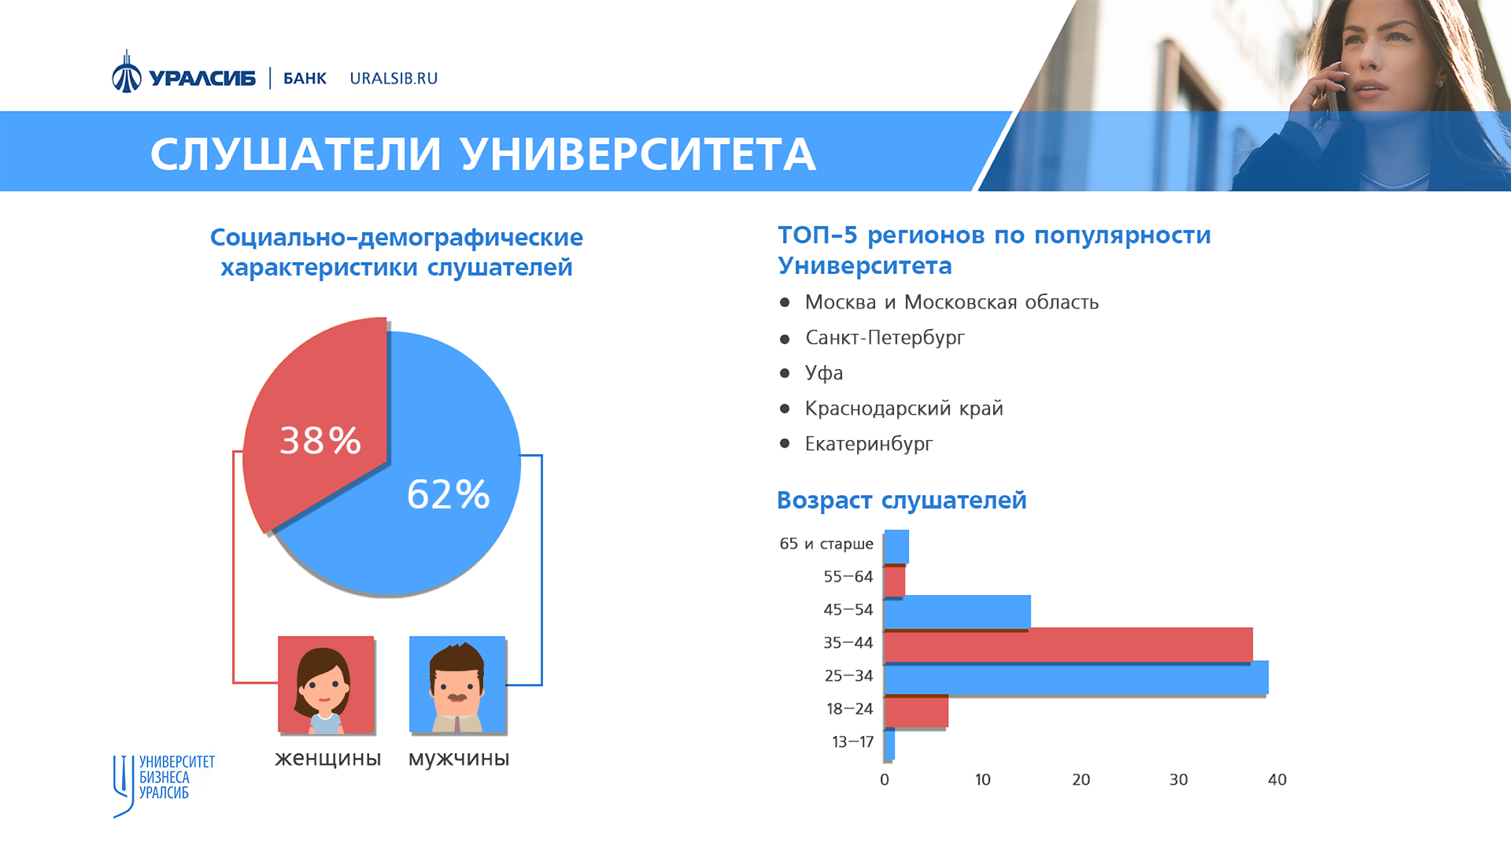

Slide 7
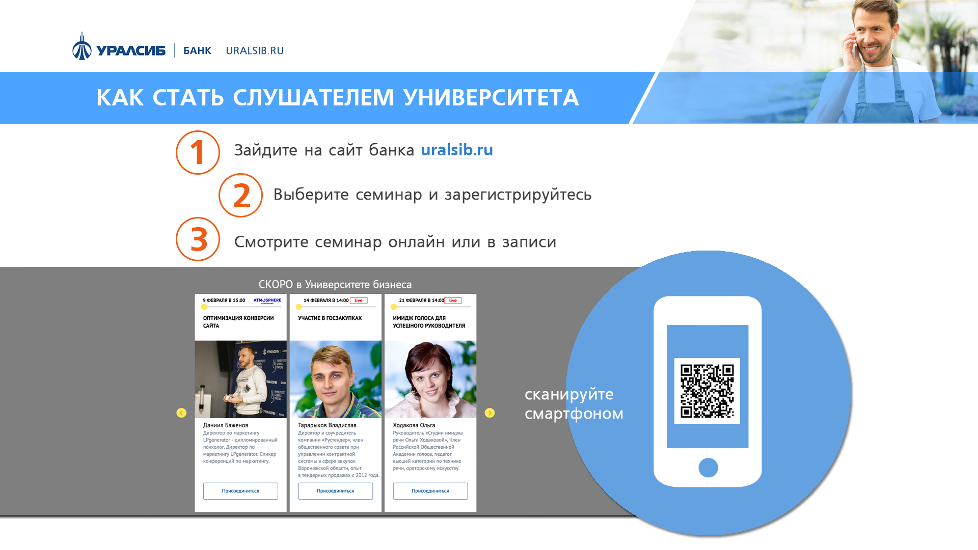
Добавляйте в соцсетях
#УНИВЕРСИТЕТБИЗНЕСА

Slide 8

Благодарю за внимание!
ПАО «БАНК УРАЛСИБ»
Генеральная лицензия Банка России №30 от 10.09.2015 г.

